Slide 1

特征工程与特征筛选
THE PROFESSIONAL POWERPOINT TEMPLATES
清深物流22级 清深TBIS22级
汇报人：李润至 陈思琪 汇报时间：22年10月

Slide 2

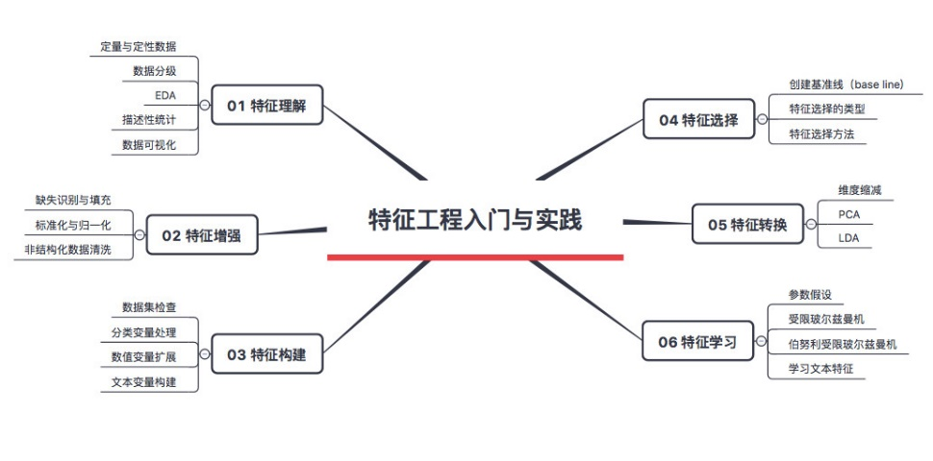
主要参考资料：
01
特征理解
02
特征增强
目 录
https://mp.weixin.qq.com/s/NKKk8nRd0qn5XhxXgYWknw
03
特征构建
04
特征选择
05
特征转换
06
特征学习

Slide 3

01
PART
特征理解

Slide 4
1.1 数据类型
结构化和非结构化数据
结构化数据：以表格形式进行存储的数据
非结构化数据：一堆数据，类似于文本、报文、日志等
定性和定量数据
定量：指的是数值，用于衡量某件东西的数量
定性：指的是类别，用于描述某件东西的性质
01
定类（nominal）
定类就是分类，分类之间没有大小可比性。
比如：血型（A／B／O／AB型）
定序（ordinal）
定序相比于定类多了可排序的属性，也就是类别的变量值之间是存在大小之分的。
比如：期末绩点（A、B、C、D）、问卷答案（非常满意、满意、一般、不满意）。
03
定距（interval）
变量值之间可以做加减法计算，即可以引入均值、方差等概念。
定比（ratio）
定比比定距更严格，在定距基础上，增加了绝对零点的概念，可以做加减乘除运算。
比如，某个商品的价格是另一个的2倍；温度一般不归入定比而是定距。
02
04

Slide 5
1.1 数据类型
结构化和非结构化数据
结构化数据：以表格形式进行存储的数据
非结构化数据：一堆数据，类似于文本、报文、日志等
定性和定量数据
定量：指的是数值，用于衡量某件东西的数量
定性：指的是类别，用于描述某件东西的性质
01
定类（nominal）
定类就是分类，分类之间没有大小可比性。
比如：血型（A／B／O／AB型）
定序（ordinal）
定序相比于定类多了可排序的属性，也就是类别的变量值之间是存在大小之分的。
比如：期末绩点（A、B、C、D）、问卷答案（非常满意、满意、一般、不满意）。
03
定距（interval）
变量值之间可以做加减法计算，即可以引入均值、方差等概念。
定比（ratio）
定比比定距更严格，在定距基础上，增加了绝对零点的概念，可以做加减乘除运算。
比如，某个商品的价格是另一个的2倍；温度一般不归入定比而是定距。
02
04

Slide 6
1.2 描述性统计分析
1.2.1 集中/离散性分析
反映数据的集中和离散程度
（1） 集中性分析
均值 pd.mean()：指数据集的平均值，广义上均值包含算数平均数、几何平均数、调和平均数，狭义上一般指算数平均数。在集中性分析中，均值是使用最多的，但均值较容易受数据集中离群点的影响。
众数 pd.mode()：指在统计分布上具有明显集中趋势点的数值，但如果所有数据出现的次数都一样，那么这组数据中众数没有意义。分析分类数据时常用众数。
中位数 pd.median()：指按顺序排列的一组数据中居于中间位置的数，不受数据中极大或极小值的影响。

Slide 7
1.2 描述性统计分析
1.2.1 集中/离散性分析
反映数据的集中和离散程度
（2） 离散性分析
方差/标准差 pd.var(), pd.std()：方差指各值与算数平均值之差的平方的平均数，标准差是方差开根号。适用于数值型数据。
离散系数CV pd.std()/pd.mean()：是指标准差除以算数平均数。适用于对不同样本数据的离散程度进行比较。
四分位差 pd. quantile([0.75])-pd. quantile([0.25])：四分位数是指一组数据排序后处于25%和75%位置上的值，四分位差是指上四分位75%与下四分位25%位置上值的差。适用于顺序数据。
异众比率 1-mode(data)[1][0]/len(data) ：指的是总体中非众数次数与总体全部次数之比
平均差 pd.mad()：总体各值同其算术平均值的绝对离差的算术平均数
极差 pd.max()-pd.min()：最大值与最小值的差值

Slide 8
1.2 描述性统计分析
1.2.2 相关性分析
两个或多个变量的相关关系
分类：
线性相关、非线性相关
完全相关、不完全相关、不相关
相关性分析的方法：
图示初判
Pearson相关系数（皮尔逊相关系数）
Sperman秩相关系数（斯皮尔曼相关系数）

Slide 9
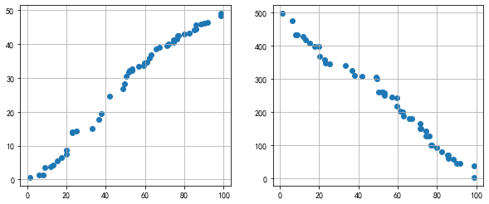
1.2 描述性统计分析
1.2.2 相关性分析
两个或多个变量的相关关系
（1）图示初判——两个变量（散点图）
import numpy as np
import pandas as pd
import matplotlib.pyplot as plt
# 创建三个数据
data1 = pd.Series(np.random.rand(50)*100).sort_values()
data2 = pd.Series(np.random.rand(50)*50).sort_values()
data3 = pd.Series(np.random.rand(50)*500).sort_values(ascending = False)
# 正线性相关 fig = plt.figure(figsize = (10,4))
ax1 = fig.add_subplot(1,2,1)
ax1.scatter(data1, data2)
plt.show()
# 负线性相关 ax2 = fig.add_subplot(1,2,2)
ax2.scatter(data1, data3)
plt.show()

Slide 10
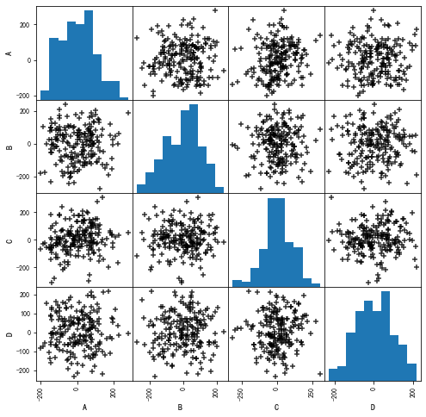
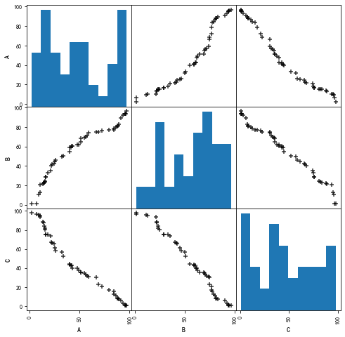
1.2 描述性统计分析
1.2.2 相关性分析
两个或多个变量的相关关系
（1）图示初判——多变量（散点图矩阵）
import numpy as np
import pandas as pd
data = pd.DataFrame(np.random.randn(200, 4) * 100,
columns = ['A','B','C','D'])
pd.plotting.scatter_matrix(data,
figsize = (8, 8),
c = 'k',
marker = '+',
diagonal='hist',
alpha = 0.8,
range_padding=0.1)

Slide 11
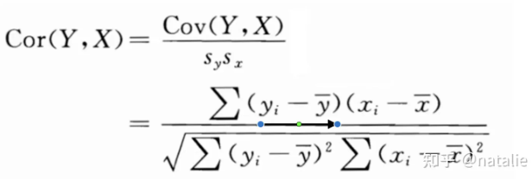
1.2 描述性统计分析
1.2.2 相关性分析
两个或多个变量的相关关系
（2）Pearson 相关系数
当两个变量都是正态连续变量，且两者有线性关系时，通过Pearson相关系数衡量相关性。
｜Cor(Y，X)｜<=1，越大则相关程度越大；
｜Cor(Y，X)｜=1的充要条件：存在常量a、b，使得 P{Y = a + bX} = 1。
0.0-0.2 | 0.2-0.4 | 0.4-0.6 | 0.6-0.8 | 0.8-1.0
极弱相关或无相关 | 弱相关 | 中等程度相关 | 强相关 | 极强相关

Slide 12
1.2 描述性统计分析
1.2.2 相关性分析
两个或多个变量的相关关系
（2）Pearson 相关系数
import numpy as np
import pandas as pd
from scipy import stats
# 创建样本数据
data1 = pd.Series(np.random.rand(100)*100).sort_values()
data2 = pd.Series(np.random.rand(100)*50).sort_values()
data = pd.DataFrame({'value1':data1.values,
'value2':data2.values})
# 正态性检验: 接受域为 p > 0.05
mean = data.mean().to_numpy()
std = data.std().to_numpy()
print('value1正态性检验：\n',stats.kstest(data['value1'], 'norm', (mean[0], std[0])))
print('value2正态性检验：\n',stats.kstest(data['value2'], 'norm', (mean[1], std[1])))
# pearson相关系数
data.corr()

Slide 13
1.2 描述性统计分析
1.2.2 相关性分析
两个或多个变量的相关关系
（3）Spearman 相关系数
原理：利用两变量的秩次大小作线性相关分析，依据两列成对等级的各对等级数来进行计算。
特点：属于非参数统计方法，对原始变量的分布不作要求，适用范围更广。
对比：服从Pearson相关系数的正态分布数据亦可计算Spearman相关系数，公式中的x和y用相应的秩次代替，但统计效能会降低。
data = pd.DataFrame({'智商':[106,86,100,101,99,103,97,113,112,110],
'每周看电视小时数':[7,0,27,50,28,29,20,12,6,17]})
# spearman相关性分析
data.corr(method='spearman')

Slide 14
02
PART
特征增强
（数据清洗）

Slide 15
2.1 标签占比情况
查看标签占比的方法：pd.value_counts()
推荐材料：
不均匀正负样本分布下的机器学习 - 博客园 https://www.cnblogs.com/ljygoodgoodstudydaydayup/p/6485152.html
分类中解决类别不平衡问题 – 知乎 https://zhuanlan.zhihu.com/p/36381828
数据集极不平衡：
定义：针对二分类问题，类比比例差距大，如1:100
目标：在分布不均匀的数据集中学习到有用的信息
举例：
二分类问题：训练集的0、1标签数据量比值为100:1，使用逻辑回归进行分类的结果是完全忽略了class 2，将所有的训练样本都分类为class 1
三分类问题：三个类别分别为A，B，C，占比为0.75:0.2:0.05。最后分类器对类A的样本过拟合，而对其它两个类别的样本欠拟合
缺陷：分类器倾向预测为比例高的标签，且模型的评价指标仍较高（如准确率）

Slide 16
2.1 标签占比情况
数据集极不平衡：
场景：
欺诈交易识别：绝大部分交易是正常的，只有极少部分的交易属于欺诈交易。
客户流失问题：绝大部分的客户非流失对象，只有极少数部分的客户是流失对象。
类别：
内在不均衡数据：数据本身特性决定了不均衡性，即使获取更多的数据，仍然改变不了数据的不均衡属性。如异常检测。
外在不均衡数据：数据获取手段导致数据不均衡，只要获取的数据足够多，这种不均衡就能消除。

Slide 17
2.1 标签占比情况
数据集极不平衡的处理方法：
扩充数据集
数据采样：通过python的 imblearn库 实现
过采样/上采样（over-sampling）
定义：通过随机算法对小类样本进行过采样，从而增加小类的数据样本个数
优点：没有信息的损失。
缺点：给模型带来过拟合的问题。
欠采样/下采样（under-sampling）
定义：通过随机算法对大类样本进行欠采样，从而减少大类的数据样本个数
优点：减少数据量，提高训练速度。
缺点：改变了原数据集的分布，容易增大模型的偏差（Bias），损失潜在的有用信息。
综合采样：将过采样和欠采样结合
from imblearn.over_sampling import RandomOverSampler
from imblearn.under_sampling import RandomUnderSampler
# 采用随机过采样（上采样）
ros = RandomOverSampler(random_state = 0)
x_resample, y_resample = ros.fit_sample(X, y)
# 采用随机欠采样（下采样）
rus = RandomUnderSampler(ratio = 0.4, random_state = 0, replacement = True)
x_resample, y_resample = rus.fit_sample(X, y)

Slide 18
2.1 标签占比情况
数据集极不平衡的处理方法：
人造数据
属性值随机采样
在该类下所有样本的每个属性特征的取值空间中，随机选取组成新的样本
此方法多用于小类样本
缺点：可能破坏原属性的线性关系，产生现实中不存在的样本。
SMOTE (Synthetic Minority Over-sampling Technique)
smote算法_CSDN博客 https://blog.csdn.net/march_on/article/details/48650237
SMOTE是构造新的小类样本的过拟合算法，而非复制小类已有样本，故可以避免过拟合
基本思想：基于距离度量选择小类别下的相似样本，生成新样本，达到平衡类别的目的
from imblearn.over_sampling import SMOTE
from collections import Counter # 调用SMOTE类中的fit_resample方法重新采样数据集
sm = SMOTE(random_state=42)
X_res, y_res = sm.fit_resample(X, y) # 输出过采样后数据集样本各类别数量
print('Resampled dataset shape %s' % Counter(y_res))

Slide 19
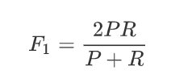
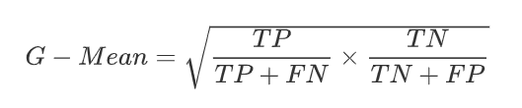
2.1 标签占比情况
数据集极不平衡的处理方法：
权值均衡
原理：增加小类样本的权值，降低大类样本的权值，从而产生了新的数据分布
流程：初始时可以设置每个类别的权值为样本个数比例的倒数，然后可以使用过采样调优。
异常点法
把小类样本作为异常点 (outliers)，把问题转化为异常点检测问题(anomaly detection)。
此时分类器需要学习到大类的决策分界面，即分类器是一个单个类分类器。
方法选择：
正负样本都非常少：数据合成，例如：SMOTE算法和Borderline-SMOTE算法。
正负样本都足够多且比例不是特别悬殊：数据采样 / 加权。
评价指标：
1. F1 score
2. G-Mean
3. ROC曲线和AUC面积：可以很好的评价不平衡数据的模型表现

Slide 20
2.2 处理缺失值
识别缺失值：
统计 isnull().sum() 的个数：缺失可能被用某个特殊值填充，一般会用 -9、blank、unknown、0等，需要注意识别。
通过 data.describe() 获取基本的描述性统计：根据均值、标准差、极大极小值等指标，结合变量含义来判断。

Slide 21
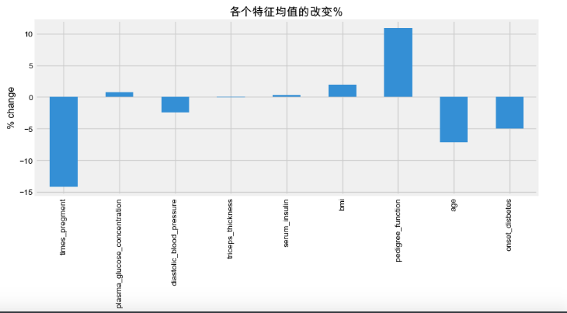
2.2 处理缺失值
处理缺失值的方法：填充和删除
还原特殊填充值
删除含有缺失值的行
使用 dropna() 处理
检查下到底删除了多少数据量：round(data.shape[0] - data_dropped.shape[0]) / float(data.shape[0])
删除后还需要对比删除前后的数据分布填充缺失值
3. 填充缺失值
均值填充、-9填充、中位数填充
通过 sklearn的 Pipeline以及 Imputer来实现
# 处理被错误填充的缺失值0，还原为None(单独处理)
pima['serum_insulin'] = pima['serum_insulin'].map(lambda x:x if x !=0 else None)
# 检查变量缺失情况
pima['serum_insulin'].isnull().sum()
# 批量操作 还原缺失值
for col in pima.columns:
pima[col].replace([0], [None], inplace=True)

Slide 22
2.3 特征值分布情形
观察不同类别之间的特征值分布情况
方法：
1. 画直方图（数值型变量）
2. 计算变量值占比分布（类别变量）
2.4 标准化和归一化
Z分数标准化 from sklearn.preprocessing import StandardScaler
最常用的标准化技术，将数据转换为均值为0，标准差为1的分布
min-max标准化 from sklearn.preprocessing import MinMaxScaler
（X - Xmin) / (Xmax - Xmin)，转换为取值为[0,1]的值
行归一化 from sklearn.preprocessing import Normalizer
行归一化针对每一行数据，保证每行的向量长度一样，有L1、L2范数。

Slide 23
03
PART
特征构建

Slide 24
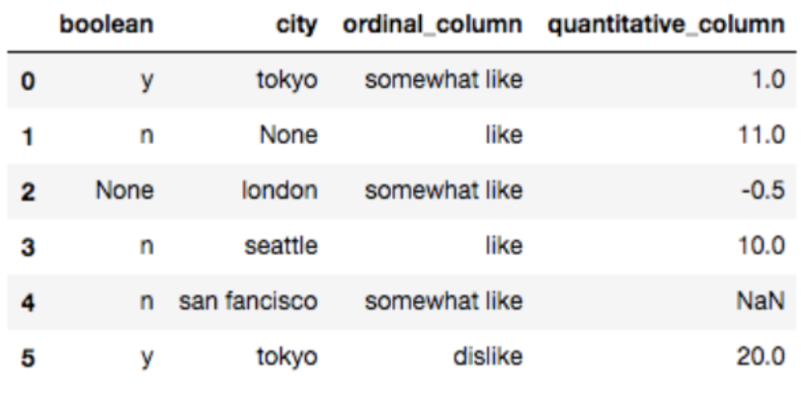
3.1 基础操作
前提：如果对变量进行处理之后，效果仍不是非常理想，就需要进行特征构建——衍生新变量。
了解数据集：pd.info 和 pd.describe()

Slide 25
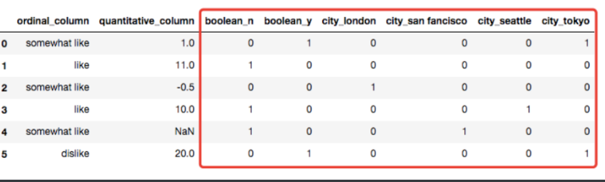
3.1 基础操作
# 类别变量的编码（独热编码）
class CustomDummifier(TransformerMixin):
def __init__(self, cols=None):
self.cols = cols
def transform(self, X):
return pd.get_dummies(X, columns=self.cols)
def fit(self, *_):
return self
# 调用自定义的填充器
cd = CustomDummifier(cols=['boolean','city'])
cd.fit_transform(X)
1. 独热编码（one hot encoding）
针对没有顺序大小关系的定类变量
使用 scikit_learn 的 OneHotEncoding 实现

Slide 26
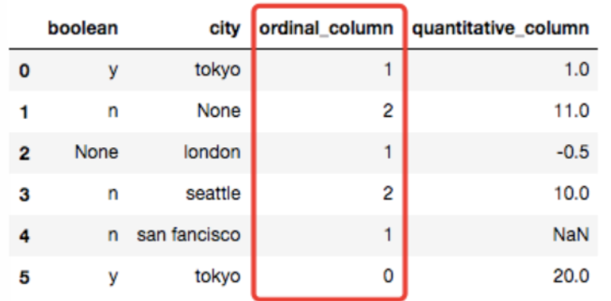
3.1 基础操作
2. 标签编码
针对有顺序大小的定序变量，就好像案例中的变量ordinal_column的值（dislike、somewhat like 和 like 可以分别用0、1、2来表示）
3. 数值变量分箱操作
针对数值变量的简单处理：虽然变量值是连续的，但是只有将数值变量转换成类别才有解释的可能（如年龄，需要分成年龄段）
可以使用 pd.cut 函数来实现

Slide 27
3.1 基础操作
实现方法：
自定义方法并在Pipeline中调用
Pipeline顺序：
1. 用 imputer 填充缺失值
2. 独热编码 city和boolean
3. 标签编码 ordinal_column
4. 分箱处理 quantitative_column
from sklearn.pipeline import Pipeline
# 流水线封装
pipe = Pipeline([('imputer', imputer),
('dummify', cd),
('encode', ce),
('cut', cc)
])
# 训练流水线
pipe.fit(X)
# 转换流水线
pipe.transform(X)

Slide 28
3.2 数值变量扩展
多项式生成新特征：调用 PolynomialFeatures 来实现
查看下衍生新变量后的相关性情况
3.3 文本变量处理 NLP（自然语言处理）：把文本向量化
1. bag of words
3个步骤：分词（tokenizing）、计数（counting）、归一化（normalizing）。
2. CountVectorizer
将文本转换为矩阵，每列代表一个词语，每行代表一个文档，所得矩阵非常稀疏
在 sklearn.feature_extraction.text 中调用 CountVectorizer
3. TF-IDF
TF-IDF向量化器由两个部分组成，TF-IDF=TF*IDF，为词语加权
TF：Term Frequency，词频，也就是单词在文档中出现的频率。
IDF：Inverse Document Frequency，逆文档频率，用于衡量单词的重要度
在 sklearn.feature_extraction.text 中调用 TfidfVectorizer 即可。
4. 主题向量 (LSI, LDA)
5. Word2vec, GloVe, BERT

Slide 29
04
PART
特征选择

Slide 30
方法类型
参考资料：https://blog.csdn.net/Datawhale/article/details/120582526
01
过滤法（Filter）
基于特征的统计性质去选择，
如目标相关性、自相关性、发散性。
包装法（Wrapper）
将要使用的学习器的性能作为特征子集
的评价准则，目的是为给的学习器选择
“量身定做”的特征子集。
特征集合 选择最优子集 算法学习 模型表现
选择最优子集
02
特征集合 生成特征子集 算法学习 模型表现
选择最优子集
03
嵌入法（Embedded）
特征选择被嵌入进学习器训练过程中。而包裹法特性选择与学习器训练过程有明显的区分。
特征集合 生成特征子集 算法学习 模型表现
选择最优子集

Slide 31



4.1 过滤法
单变量：
缺失百分比（Missing Percentage）：
缺失样本比例过多且难以填补的特征，建议剔除该变量。
使用类型：连续型/类别型均可用
方差（Variance）:
若某连续型变量的方差接近于0，说明其特征值趋向于
单一值的状态，对模型帮助不大，建议剔除该变量。
使用类型：适用于连续型
频数（Frequency）:
若某类别型变量的枚举值样本量占比分布集中在单一
某枚举值上，建议剔除该变量。
使用类型：适用于类别型
$$P_{miss}=\frac{N_{null}}{N}$$
# Missing Percentage
df.isnull().sum()/len(df)
$$σ^{2}=\frac{\sum{{（x−\overline{x}）}^{2}}}{N}$$
# Variance
numpy.var
$${Freq}_{i}=\frac{N_{k}}{N}$$
# Frequency
df.value_counts()

Slide 32




4.1 过滤法
连续型vs连续型
连续型vs类别型
2. 多变量：[自变量与自变量间相关性、自变量与因变量间相关性]
皮尔逊相关系数（Pearson Correlation Coefficient）：
假设变量符合正态分布，衡量两个变量的线性关系。
斯皮尔曼相关系数（Spearman’s Rank Correlation Coefficient）:
不假设变量服从的分布，基于等级的概念去计算变量间的相关性。
若变量是顺序变量(Ordinal Feature)，推荐使用。
方差分析（Analysis of variance, ANOVA）:
检验不同组下的平均数是否存在显著差异,分析前需要满足:
每组样本具备方差同质性、组内样本服从正态分布，样本间需要独立
肯德尔等级相关系数(Kendall tau rank correlation coefficient)：
比较两个变量的相关性时，先对变量进行排序，
若顺序相同则说明正相关。
$$ρ(X,Y)=\frac{cov(X,Y)}{σ_{X}σ_{Y}}$$
# PCC
sklearn.feature_selection.f_regression
$$ρ=1−\frac{6\sum_{i=1}^{n}{d_{i}^{2}}}{n(n^{2}−1)}$$
# SRCC
scipy.stats.spearmanr
$$F=\frac{MSB}{MSE}$$
# ANOVA
sklearn.feature_selection.f_classif
$$P=\frac{N_{CP}−N_{DP} }{\frac{n(n−1)}{2}}$$
# KTRCC
scipy.stats.kendalltau

Slide 33
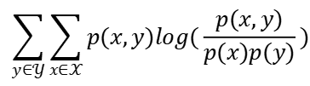

4.1 过滤法
类别型vs类别型
2. 多变量：
卡方检验(Chi-squared Test)
目的是衡量实际与理论的差异程度。
互信息(Mutual Information)
衡量变量之间相互依赖程度。
$$\sum{\frac{{（N_{ob}−Np）}^{2}}{Np}}$$
# Chi-squared Test
sklearn.feature_selection.chi2
$$\sum_{y∈𝒴}{\sum_{x∈𝒳}{p(x,y)log(\frac{p(x,y)}{p(x)p(y)})}}$$
# Mutual Information
sklearn.feature_selection.mutual_info_classif

Slide 34
4.2 包装法
完全搜索
启发式搜索
基于模型分数
向前搜索：从空集开始，每轮只加入一个特征，训练模型，若模型评估分数提高，则保留该轮加入的特征，否则丢弃
向后搜索：先从全特征集开始，每轮减去一个特征，若模型表现减低，则保留特征，否则弃之
基于特征权重
递归特征消除 RFE(Recursive Feature Elimination)：每轮基模型训练后，消除若干低权值的特征，再基于新的特征集进行下一轮训练。RFE使用时，要提前限定最后选择的特征数(n_features_to_select)。
递归特征消除+交叉验证 RFECV：基于从RFE获得的各个特征ranking，依次选择[min_features_to_select, len(feature)]个特征数量的特征子集进行模型训练和交叉验证，最后选择平均分最高的特征子集。
# RFE
from sklearn.svm import SVC
from sklearn.feature_selection import RFE
svc = SVC(kernel="linear")
rfe = RFE(estimator = svc, n_features_to_select = 2, step = 1,
verbose = 0).fit(X,y)
X_RFE = rfe.transform(X)
# RFECV
from sklearn.model_selection import StratifiedKFold
from sklearn.feature_selection import RFECV
rfecv = RFECV(estimator=svc, min_features_to_select=2,step=1,
cv=StratifiedKFold(2), scoring='accuracy',verbose = 0,n_jobs = 1).fit(X, y)
X_RFECV = rfecv.transform(X)

Slide 35
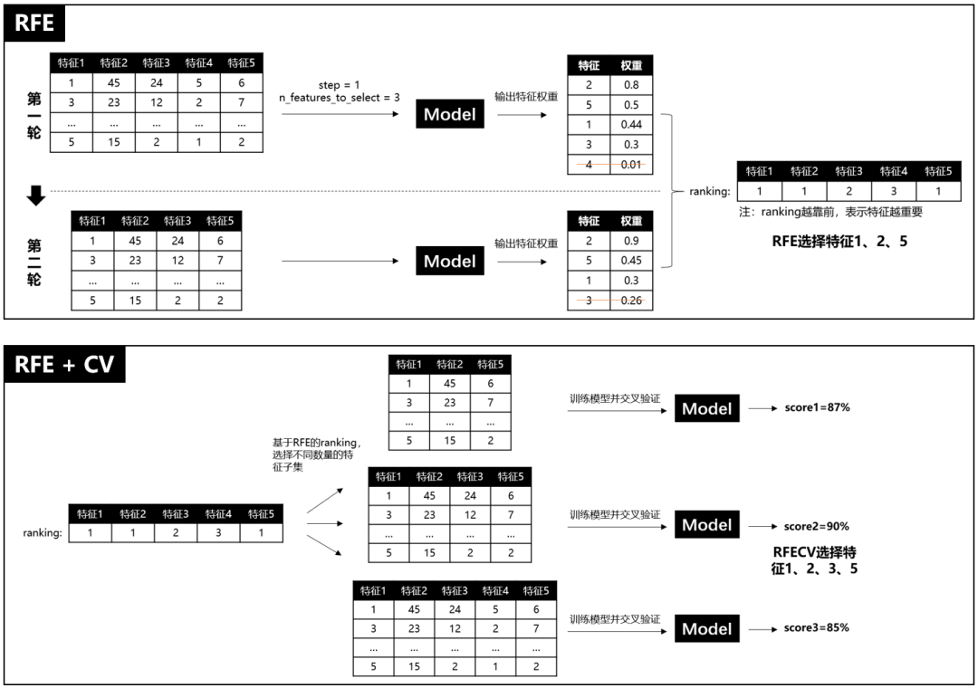
4.2 包装法

Slide 36
4.2 包装法
3. 随机搜索
随机特征子集 随机选择多个特征子集，然后分别评估模型表现，选择评估分数高的特征子集。
Null Importance 反例：userID
计算过程：
(1) 在原始数据集运行模型获取特征重要性
(2) shuffle多次标签，每次shuffle后获取假标签下的特征重要性;
(3) 计算真假标签下的特征重要性差异，并基于差异，筛选特征。
特征重要性：
可通过importance_gain或者importance_split获得，针对树模型，可以直接调用不同树模型算法里的特征重要度来返回特征重要度，比如 DecisionTreeClassifier里的feature_importances_，(还有RandomForest、GBDT、XGBoost等）
特征重要性的比较（原数据和shuffle标签后）：
(1) 分位数比较 (2) 次数占比比较
开源代码资料：
https://www.kaggle.com/ogrellier/feature-selection-with-null-importances/notebook
4. 总结
实际使用中，推荐RFECV和Null Importance，因为他们既考虑了特征权重也考虑了模型表现

Slide 37
4.3 嵌入法
常见的嵌入法有LASSO的L1正则惩罚项、随机森林构建子树时会选择特征子集。嵌入法的应用比较单调，sklearn有提供SelectFromModel，可以直接调用模型挑选特征。
from sklearn.datasets import load_iris
from sklearn.feature_selection import SelectFromModel
from sklearn.linear_model import LogisticRegression
from sklearn.ensemble import GradientBoostingClassifier
iris = load_iris()
# 将待L1惩罚项的逻辑回归作为基模型的特征选择
selected_data_lr = SelectFromModel(LogisticRegression(penalty='l1', C = 0.1, solver = 'liblinear'), max_features = 3).fit_transform(iris.data, iris.target)
# 将GBDT作为基模型的特征选择
selected_data_gbdt = SelectFromModel(GradientBoostingClassifier(), max_features = 3).fit_transform(iris.data, iris.target)
print(iris.data.shape)
print(selected_data_lr.shape)
print(selected_data_gbdt.shape)

Slide 38
05
PART
特征转换

Slide 39


5.1 数据预处理
应用场景
K-Nearest-Neighbors、SVM 和 K-means 等基于距离的算法会给具有较大值的特征更多的权重，若提供算法未缩放的特征，预测将受到严重影响。
在线性模型和基于梯度下降优化的算法中，若输入未缩放的数据，将很难收敛到全局最小值。 使用相同范围的值，算法学习的负担就会减轻。
大多数基于树型模型的集成方法不需要特征缩放，因为即使进行特征转换，对于熵的计算也不会发生太大变化。
2. 常见特征转换方法
standardization 标准化
Min-Max Scaling/Normalization 归一化
Robust Scaler 适用于数据有太多异常值。
Logarithmic Transformation 对数转换
Reciprocal Transformation 倒数转换
Square Root Translation 平方根转换
Box Cox Transformation Box Cox 转换 stat.boxcox(data.age)
高斯转换
$$X_{robust}=\frac{X−X_{median}}{X_{75th}−X_{25th}}$$
$$T(y)=\frac{(ye^{λ}−1)}{λ}$$

Slide 40
5.2 主成分分析 PCA（Principal Components Analysis）
常见的数据压缩的办法，将多个相关特征的数据集投影到相关特征较少的坐标系上，转换后的特征没有解释性，是一种无监督的算法。
PCA算法原理：https://blog.csdn.net/program_developer/article/details/80632779
读取数据
计算主成分(即降维后数据)
# 导入相关库
from sklearn.datasets import load_iris
import matplotlib.pyplot as plt
%matplotlib inline
from sklearn.decomposition import PCA
# 导入数据集
iris = load_iris()
iris_x, iris_y = iris.data, iris.target
# 实例化方法
pca = PCA(n_components=2)
# 训练方法
pca.fit(iris_x)
pca.transform(iris_x)[:5,]
中心化数据
确定主成分个数并计算主成分矩阵
求相应协方差矩阵
计算特征值
计算特征值对应特征向量

Slide 41
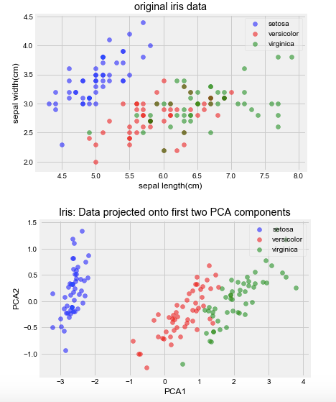
5.2 主成分分析 PCA（Principal Components Analysis）
# 自定义一个可视化的方法
label_dict = {i:k for i,k in enumerate(iris.target_names)}
def plot(x,y,title,x_label,y_label):
ax = plt.subplot(111)
for label,marker,color in zip(
range(3),('^','s','o'),('blue','red','green')):
plt.scatter(x=x[:,0].real[y == label],
y = x[:,1].real[y == label],
color = color,
alpha = 0.5,
label = label_dict[label])
plt.xlabel(x_label)
plt.ylabel(y_label)
leg = plt.legend(loc='upper right', fancybox=True)
leg.get_frame().set_alpha(0.5)
plt.title(title)
# 可视化
plot(iris_x, iris_y,"original iris data","sepal length(cm)","sepal width(cm)")
plt.show()
plot(pca.transform(iris_x), iris_y,"Iris: Data projected onto first two PCA components","PCA1","PCA2")

Slide 42
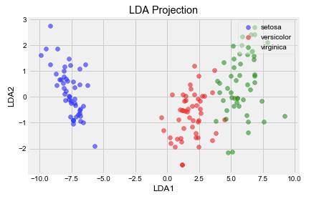
5.3 线性判别分析 LDA（Linear Discriminant Analysis）
与PCA类似，LDA也是提取出一个新的坐标轴，将原始的高维数据投影到低维空间去，而区别在于LDA不会去专注数据之间的方差大小，而是直接优化低维空间，以获得最佳的类别可分性，是一个有监督的算法。LDA算法的目标是“类间距离尽可能大，类内方差尽可能小”。
LDA算法原理：https://blog.csdn.net/liuweiyuxiang/article/details/78874106
# LDA的使用
# 导入相关库
from sklearn.discriminant_analysis import LinearDiscriminantAnalysis
# 实例化LDA模块
lda = LinearDiscriminantAnalysis(n_components=2)
# 训练数据
x_lda_iris = lda.fit_transform(iris_x, iris_y)
# 可视化
plot(x_lda_iris, iris_y, "LDA Projection", "LDA1", "LDA2")

Slide 43
06
PART
特征学习

Slide 44
6.1 数据的参数假设
定义：
指算法对数据形状的基本假设。如PCA存在假设：原始数据的形状可以被（特征值）分解，并且可以用单个线性变换（矩阵计算）表示。
2. 特征学习与特征转换
特征学习算法，就是要去除数据的参数假设来解决问题，该算法不会依赖数据的形状，而是依赖于随机学习（Stochastic Learning），即这类算法并不是每次输出相同的结果，而是一次次按轮（epoch）去检查数据点以找到要提取的最佳特征，并拟合出一个最优的解决方法。
相似性：特征变换与特征学习同处特征提取范畴，因为他们都尝试从原始数据的潜在结构中创建新的特征。
区别：
 | 参数假设 | 操作简单 | 创造新的特征 | 使用深度学习
特征转换 | √ | √ | √ | ×
特征学习 | × | ×（通常） | √ | √（通常）

Slide 45
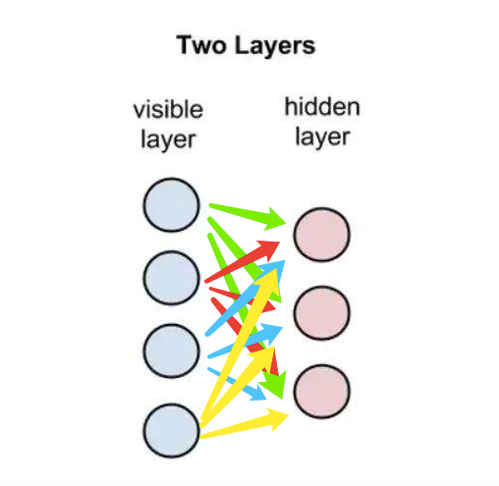
6.2 受限玻尔兹曼机 RBM
定义：
RBM是一种简单的深度学习架构，属于深度信念网络（DBN，deep belief network）算法，是一组无监督的特征学习算法，根据数据的概率模型学习新特征，其可以学习到的特征数量只受限于计算能力，它可能学习到比原始要少或者多的特征，具体要学习的特征数量取决于要解决的问题。
Hints: 往往使用RBM之后去用线性模型（线性回归、逻辑回归、感知机等）的效果极佳。
RBM：浅层（2层）神经网络
受限：其只允许层间连接，不允许层内连接

Slide 46
6.2 受限玻尔兹曼机 RBM
2. 重建过程(reconstruction)
使得在不涉及更深层网络的情况下，可见层（输入层）和隐含层之间可以存在数次的前向和反向传播。
在重建阶段，RBM通过将激活信息进行反向传导并获取原始输入的近似值，该网络可以调整权重，让近似值更加接近原始输入。
# 缩放特征到0-1
images_x = images_x/255.
# 用RBM学习新特征
rbm = BernoulliRBM(random_state=0)
lr = LogisticRegression()
# 设置流水线的参数范围
params = {'clf__C':[1e-1, 1e0, 1e1],
'rbm__n_components':[100, 200]}
# 创建流水线
pipeline = Pipeline([('rbm', rbm),
('clf', lr)])
# 实例化网格搜索类
grid = GridSearchCV(pipeline, params)
# 拟合数据
grid.fit(images_x, images_y)
# 返回最佳参数
grid.best_params_, grid.best_score_
# RBM的使用
import numpy as np
import matplotlib.pyplot as plt
%matplotlib inline
from sklearn.linear_model import LogisticRegression
from sklearn.neural_network import BernoulliRBM
from sklearn.pipeline import Pipeline
# 导入数据集
images = np.genfromtxt('./data/mnist_train.csv', delimiter=',')
print(images.shape)
# 划分数据
images_x, images_y = images[:,1:], images[:,0]

Slide 47
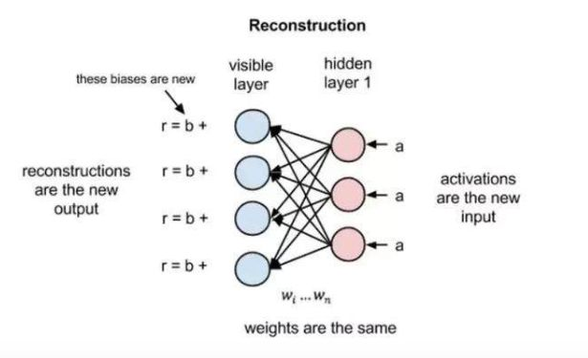
6.2 受限玻尔兹曼机 RBM

Slide 48
6.3 词嵌入
词嵌入在NLP领域应用广泛，将字符串（单词或短语）投影到n维特征集中，以便理解上下文和措辞的细节。
可使用sklearn中的CountVectorizer 和 TfidfVectorizer 将字符串进行转为向量，但这只是一些单词特征的集合而已，为了理解这些特征，我们更加要关注一个叫 gensim的包。
Word2vec
基于深度学习方法，是一个浅层的神经网络，含有输入层、隐含层和输出层，其中输入层和输出层的节点个数一样。
例子：
Q：对于一个国王，如果将性别从男改为女，会得到什么？
A：女王
2. Glove
通过一系列矩阵统计进行学习
# 导入gensim包
import gensim
# 创建语料库
from gensim.models import word2vec, Word2vec
sentences = word2vec.Text8Corpus('../data/text8')
# 实例化gensim模块
# min-count忽略出现次数小于该值的单词
# size是要学习的单词维数
model = gensim.models.Word2vec(sentences, min_count=1, size=20)
# 女 + 国王 - 男 = 女王
model.wv.most_similar(positive=['woman', 'king'], negative=['man'], topn=1)
>>>[('queen', 0.7118192911148071)]

Slide 49
THANKS
感谢倾听

